Slide 1
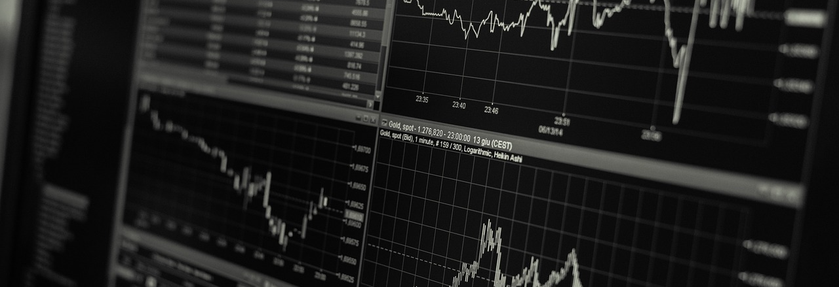
Produktdatenanalyse
Benjamin Binder - DataCraft
FOR INTERNAL USE ONLY

Slide 2
Übersicht der Analyse
Produkte
- Übersicht der Produkte
Produktion
Volumen
Jahresvolumen
Monatsvolumen
Finanzen
Kosten
- Durchschnittskosten pro Einheit
- Verhältnis Arbeits.-zu Materialkosten
- Gewinne
Prognose & Empfehlung
Prognose für 2023
Empfehlungen für 2023

Slide 3
Produkte
Übersicht der Produkte

Slide 4
Produktübersicht
- Wi-Fi Smelly Socks Detector
- Bluetooth Banana Phone
- Virtual Reality Nose Hair Trimmer
- Robotic Pizza Butler
- Selfie Toaster
- Electric Toothbrush Karaoke Machine
- Solar-Powered Rain Cloud
- Quantum Potato Computer
- BananaBox
- CheeseStation

Slide 5
Produktion
Volumen
Jahresvolumen
Monatsvolumen

Slide 6
Produktionsvolumen
Produktionsvolumen 2020
Produktionsvolumen 2021
Produktionsvolumen 2022
Solar-Powerred Rain Cloud
Selfie Toaster
Wi-Fi Smelly Socks Detector
BananaBox
CheeseStation
Quantum Potato Computer
Virtual Reality Nose Hair Trimmer
Selfie Toaster
Wi-Fi Smelly Socks Detector
BananaBox
CheeseStation
Quantum Potato Computer
Robotic Pizza Butler
Virtual Reality Nose Hair Trimmer
Wi-Fi Smelly Socks Detector
BananaBox
CheeseStation
Quantum Potato Computer

Slide 7
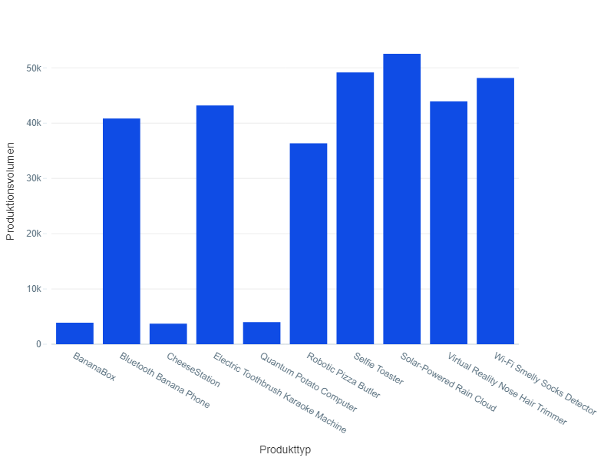
Produktionsvolumen
Produktionsvolumen in Grafik & Zahlen
2020

Slide 8
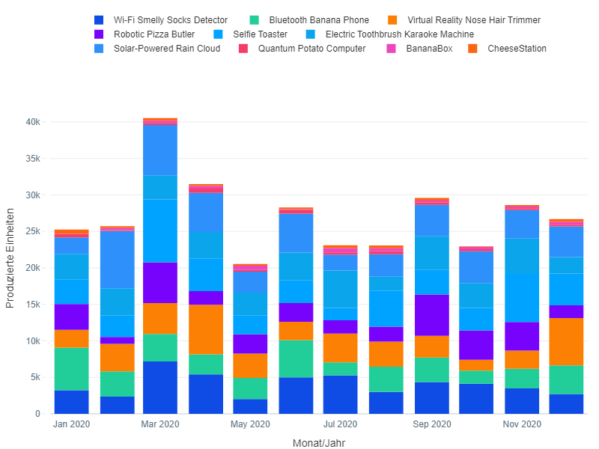
Produktionsvolumen
Produktionsvolumen in Grafik & Zahlen
2020

Slide 9
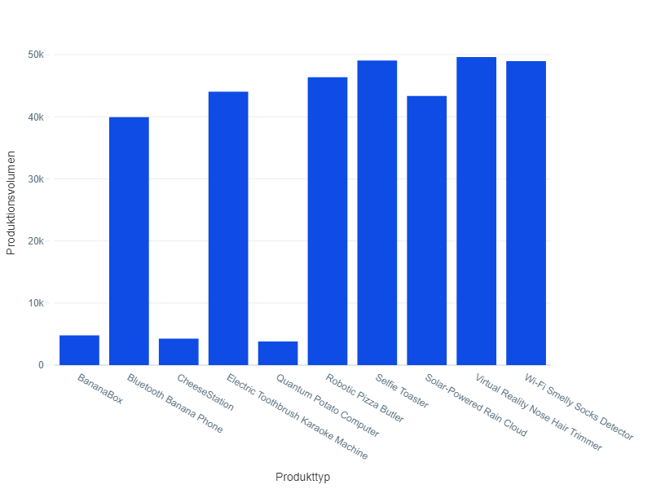
Produktionsvolumen
Produktionsvolumen in Grafik & Zahlen
2021

Slide 10
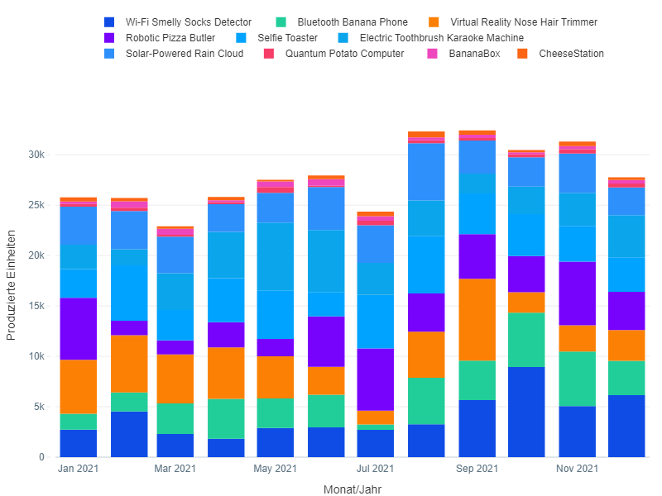
Produktionsvolumen
Produktionsvolumen in Grafik & Zahlen
2021

Slide 11
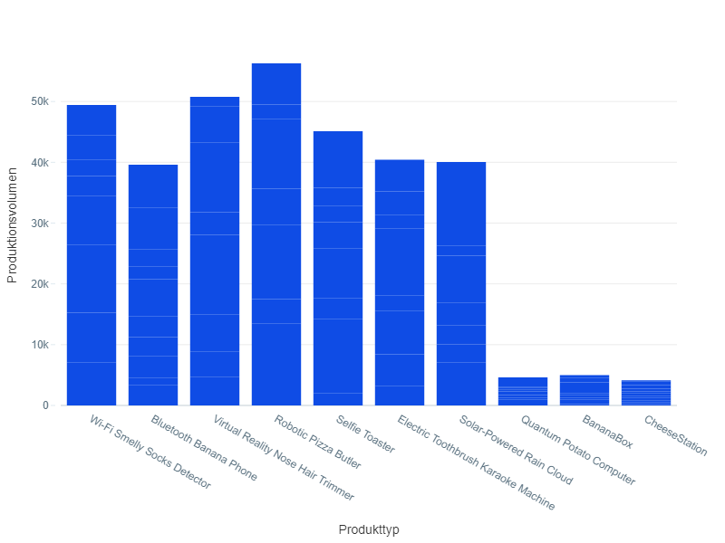
Produktionsvolumen
Produktionsvolumen in Grafik & Zahlen
2022

Slide 12
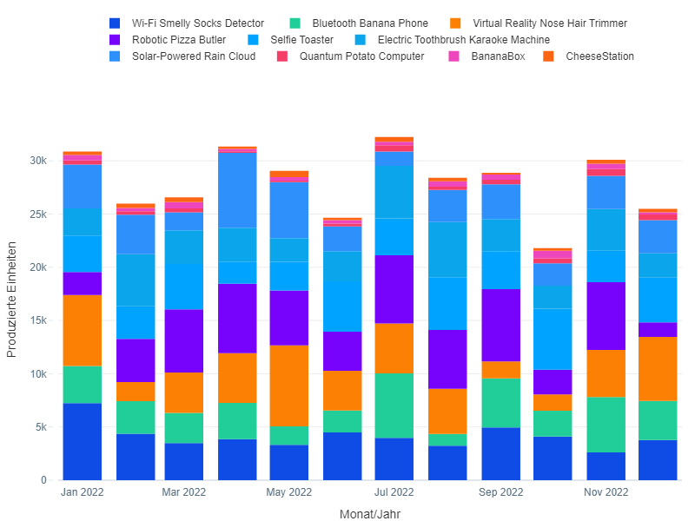
Produktionsvolumen
Produktionsvolumen in Grafik & Zahlen
2022

Slide 13
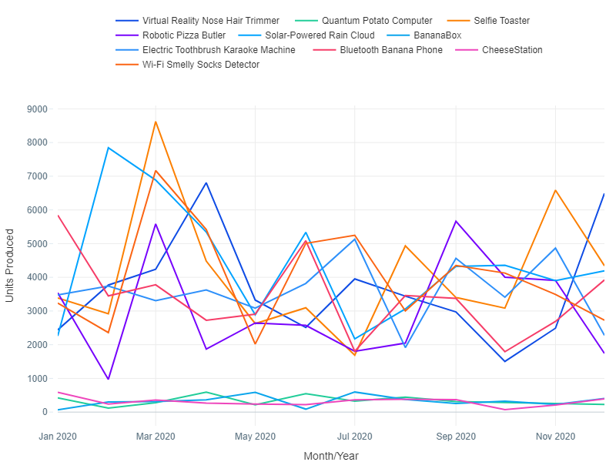
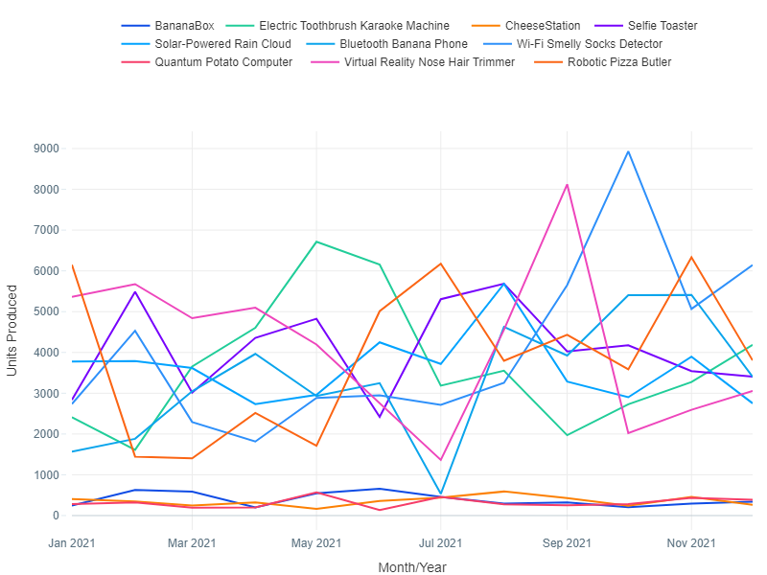
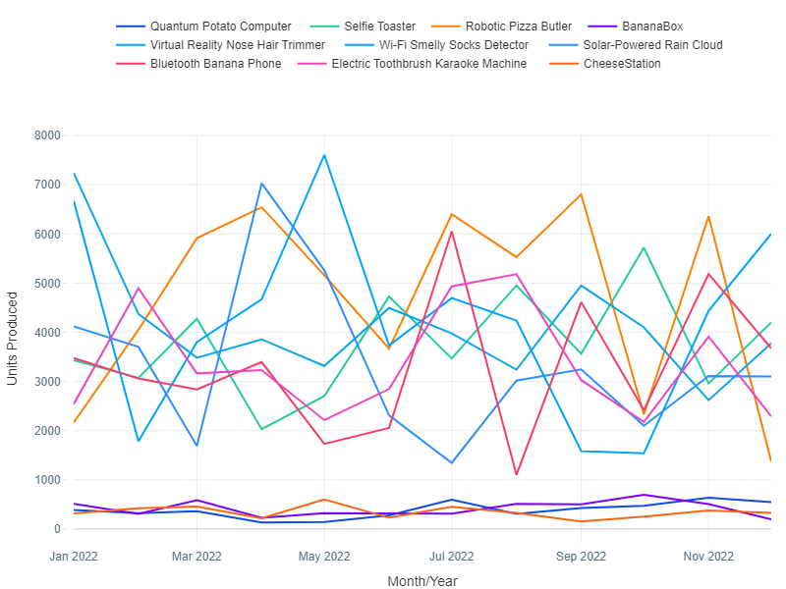
Produktionsvolumen
Produktionsvolumen in Grafik & Zahlen
2020
2021
2022

Slide 14
Finanzen
Kosten
Durchschnittskosten pro Einheit
Verhältnis Arbeits.-zu Materialkosten
Gewinne

Slide 15









Faktoren zur Kosten.- & Gewinnermittlung
Arbeitskosten
Materialkosten
Gewinnspanne &
Erforderlicher Verkaufspreis
Sonstigekosten
Gesamtkosten
Produzierte Einheiten
Kosten pro Einheit

Slide 16
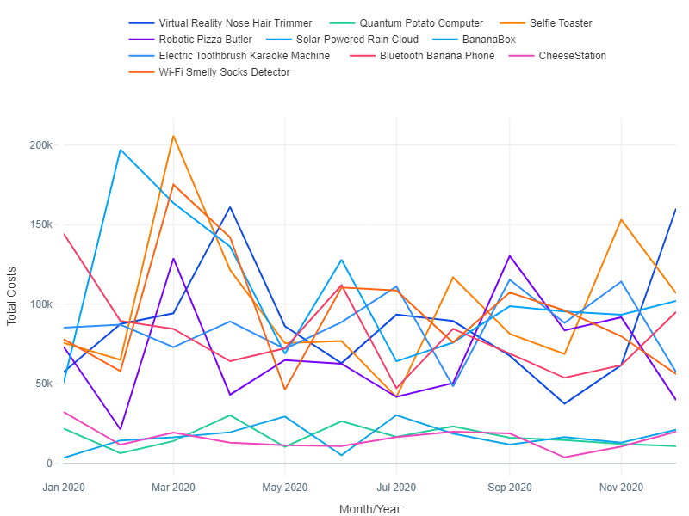
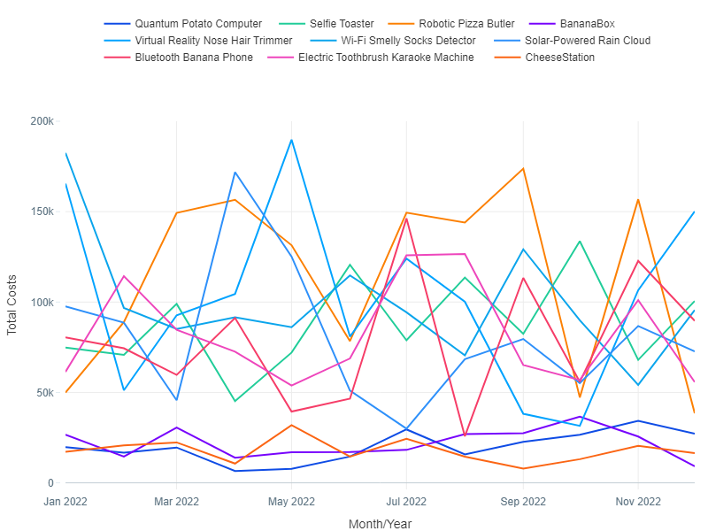
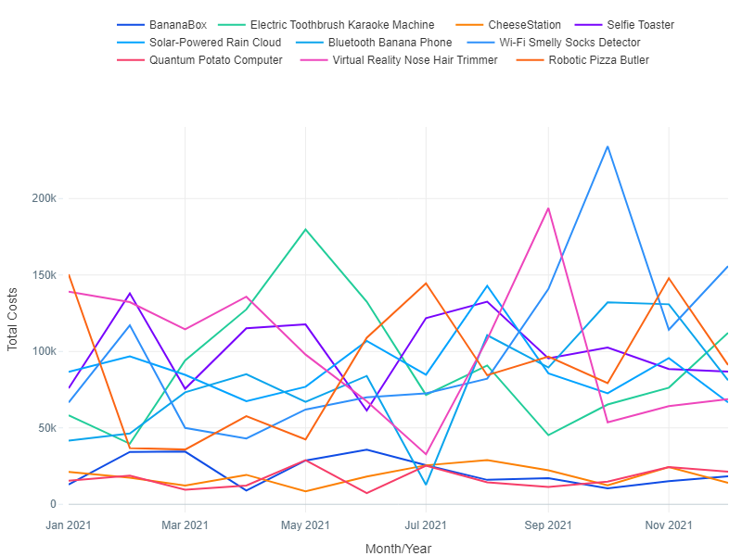
Produktkosten
Komplette Kosten für die jeweiligen Jahre

Slide 17
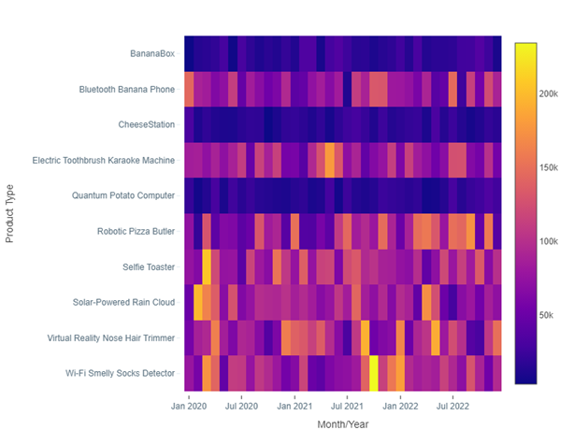
Produktkosten
Komplette Kosten Der Produkte zusammengefasst

Slide 18
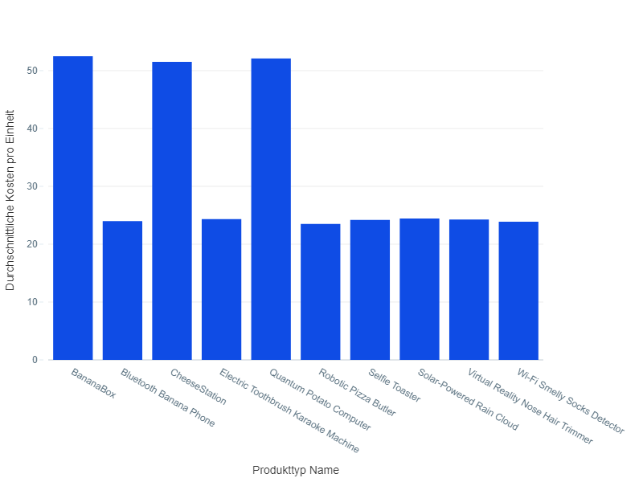
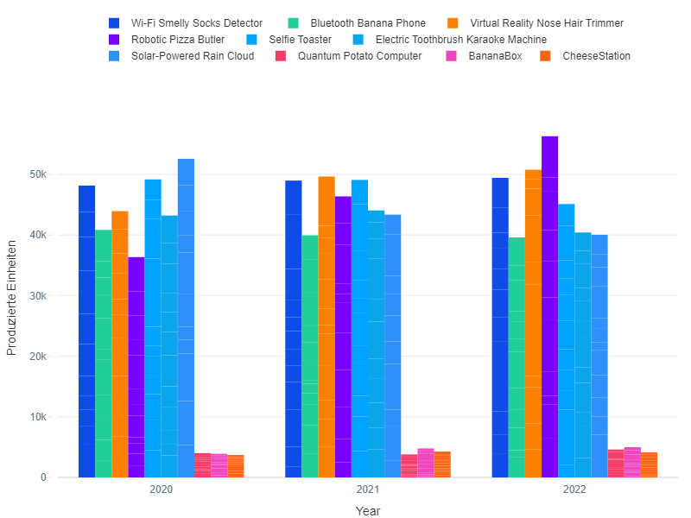
Produzierte Einheiten und Durchschnittskosten pro Einheit

Slide 19
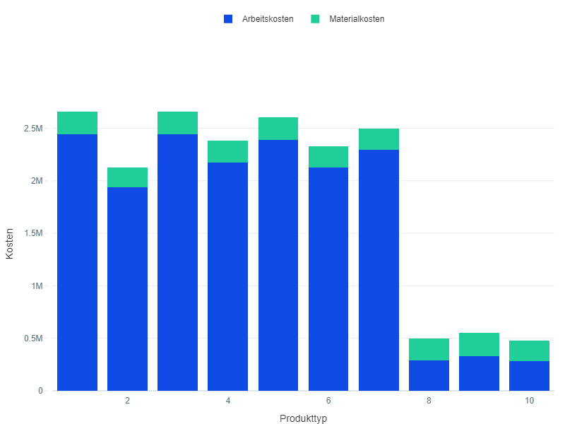
Verhältnis Arbeits.-zu Materialkosten
Produkttyp | Produkttyp Name
1 | Wi-Fi Smelly Socks Detector
2 | Bluetooth Banana Phone
3 | Virtual Reality Nose Hair Trimmer
4 | Robotic Pizza Butler
5 | Selfie Toaster
6 | Electric Toothbrush Karaoke Machine
7 | Solar-Powered Rain Cloud
8 | Quantum Potato Computer
9 | BananaBox
10 | Cheese Station

Slide 20
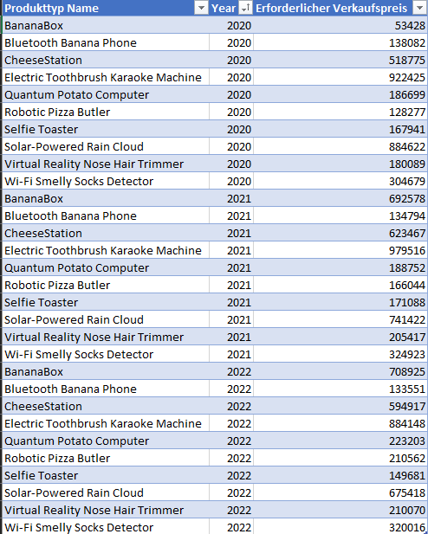
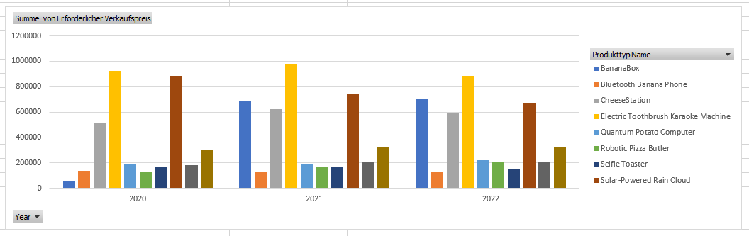

Slide 21
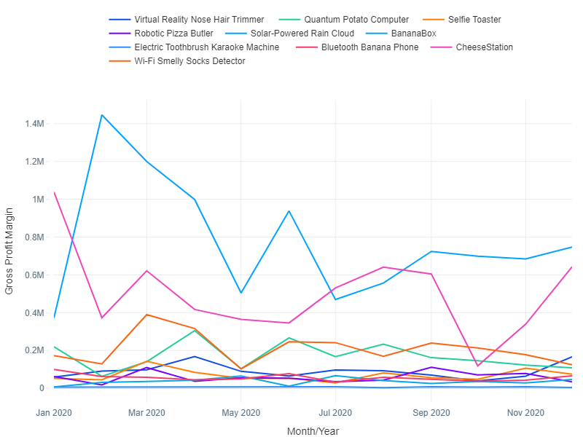
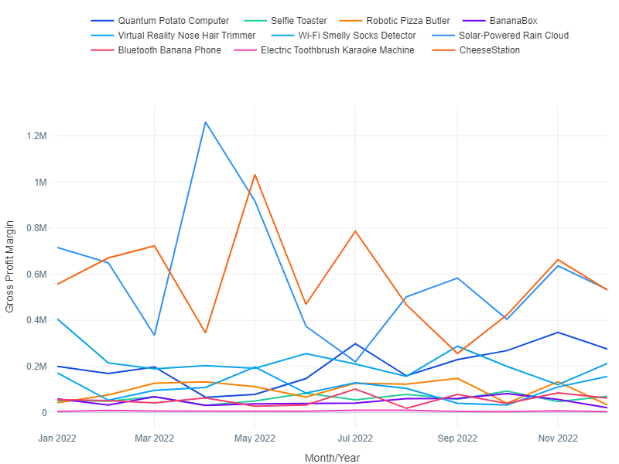
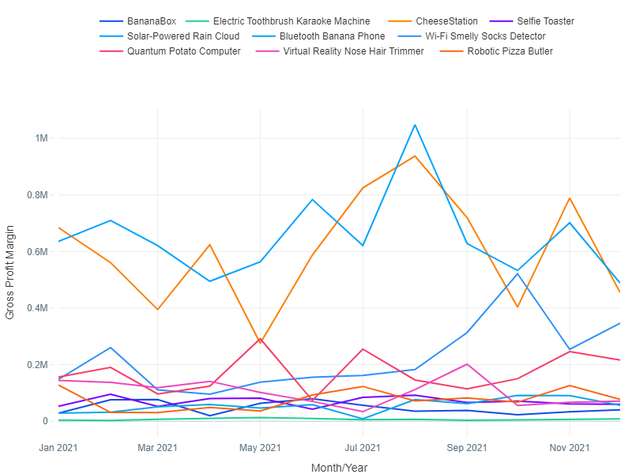
Brutto Gewinnmarge
Die Gewinnmarge für die jeweiligen Jahre auf Grund der vorangegangenen Erforderlichen Verkaufspreise

Slide 22
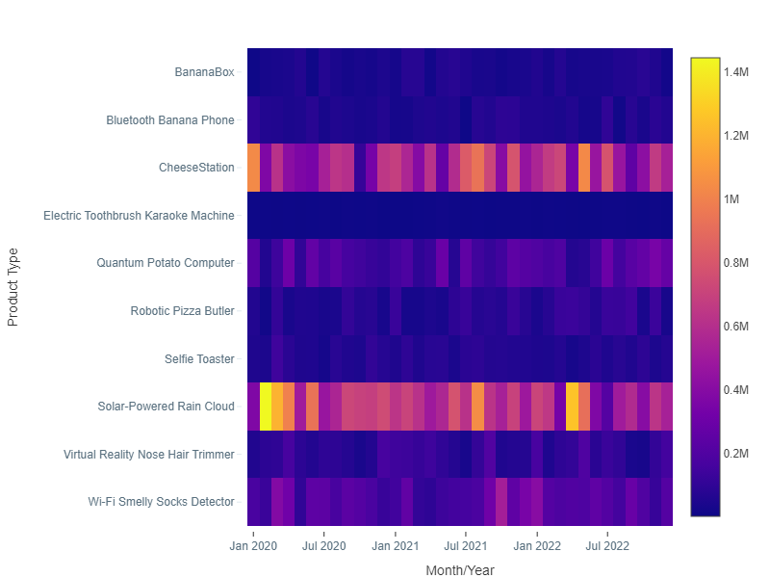
Brutto Gewinnmarge
Komplette Brutto Gewinnmarge Der Produkte zusammengefasst

Slide 23
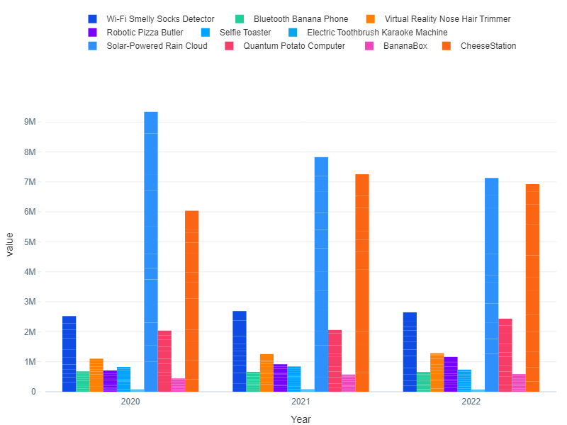
Bruttogewinn nach Jahr & Produkt

Slide 24
Prognose & Empfehlung
Prognose für 2023
Empfehlungen für 2023

Slide 25
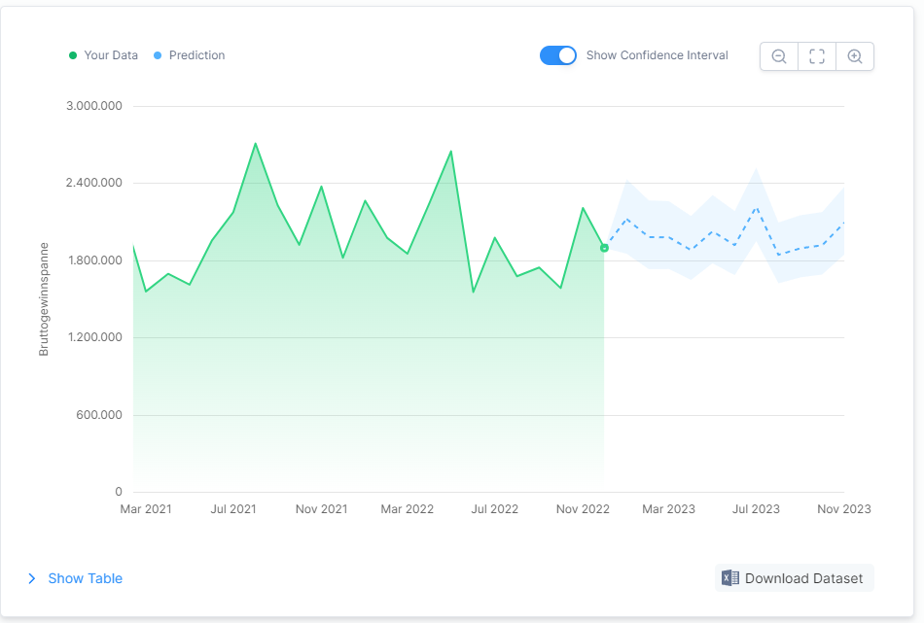
Prognose
Prognose an hand der zu Verfügung gestellten Daten für das Jahr 2023

Slide 26
Empfehlung für das Jahr 2023
Die Empfehlung basiert auf den zu Verfügung gestellten Daten für das Jahr 2023
Ohne gravierende Vorkomnisse sollte die Bewinnspanne stabil bleiben.

Slide 27
Empfehlung für das Jahr 2023
Die Empfehlung basiert auf den zu Verfügung gestellten Daten für das Jahr 2023
Ohne gravierende Vorkomnisse sollte die Bewinnspanne stabil bleiben.
Könnte durch Aktionen und/oder durch gezielte Werbung gesterigert warden.

Slide 28
Empfehlung für das Jahr 2023
Die Empfehlung basiert auf den zu Verfügung gestellten Daten für das Jahr 2023
Ohne gravierende Vorkomnisse sollte die Bewinnspanne stabil bleiben.
Könnte durch Aktionen und/oder durch gezielte Werbung gesterigert warden.
Die wenig produzierten Produkte sollte geprüft werden, auf Umsatz/Kosten
Gegebenenfals aus dem Sortiment entfernen und sich nach lukrativeren Produkten Umschauen.

Slide 29




VIELEN DANK!
Benjamin Binder
+49 (176) 581-44588
bbinder63@gmail.com
Angehender DataAnalyst by DataCraft

